Slide 1

Tuần 10
TIẾNG VIỆT 5
Tập 1
Luyện từ và câu
Luyện tập tra tự điển

Slide 2


Slide 3
Trò chơi:
“Thư viện kì bí”

Slide 4





Tìm nghĩa của các từ sau:
Thiên hà
Êm ấm
Lưu luyến
Hoa thiên điểu

Slide 6











Slide 7


Slide 8

Hoạt động 1: Giới thiệu về từ điển

Slide 9

Giới thiệu
“ Quyển từ điển của em”

Slide 10

Từ điển tranh về các loài hoa
Từ điển từ đồng nghĩa Tiếng Việt
Từ điển Nhân vật lịch sử Việt Nam
Từ điển thành ngữ, tục ngữ VN

Slide 11
Gợi ý:
Nội dung
Cách thức thể hiện
Tên từ điển
Bố cục, nội dung
Tác dụng
Viết lên bảng nhóm
Vẽ sơ đồ tư duy
Sách từ điển
Hình thức giới thiệu
Thuyết trình
Đóng vai
Phỏng vấn

Slide 12
Thảo luận trong nhóm

Slide 13
Chia sẻ
kết quả

Slide 14
Tác dụng của quyển Từ điển đồng nghĩa Tiếng Việt?
Giúp em tìm được các từ đồng nghĩa và nghĩa của mỗi từ.
Tác dụng của quyển Từ điển thành ngữ và tục ngữ Việt Nam?
Giúp em tìm được các thành ngữ, tục ngữ và hiểu nghĩa của chúng.
Tác dụng của quyển Từ điển Nhân vật lịch sử Việt Nam?
Cung cấp cho em thông tin về các nhân vật nổi tiếng trong lịch sử Việt Nam.
Tác dụng của quyển Từ điển tranh về các loài hoa
Cung cấp cho em thông tin về các loài hoa để mở rộng, nâng cao hiểu biết của mình.

Slide 15
Giáo viên giới thiệu thêm một số loại từ điển khác mà thư viện trường mình có hoặc giáo viên sưu tầm được

Slide 16

Hoạt động 2: Thực hành tra từ điển

Slide 17


Thảo luận nhóm 4
22. Chọn từ điển thích hợp để thực hiện một trong các yêu cầu dưới đây:
a)Tìm các từ đồng nghĩa với thơm ngát.
b)Tìm và giải thích nghĩa của câu tục ngữ Nhất nghệ tinh, nhất thân vinh.
c) Tìm hiểu và giới thiệu về nhân vật mà một trường học hoặc đường phố ở địa phương em mang tên.

Slide 18

Trò chơi:
“Phóng viên”
Từ đồng nghĩa với
“ thơm mát”
Thơm lừng
Thơm nức
Thơm phức

Slide 19
Nhất nghệ tinh, nhất thân vinh: giỏi một nghề thì vẻ vang, sung sướng cả đời.

Slide 20
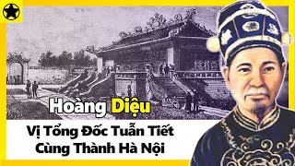
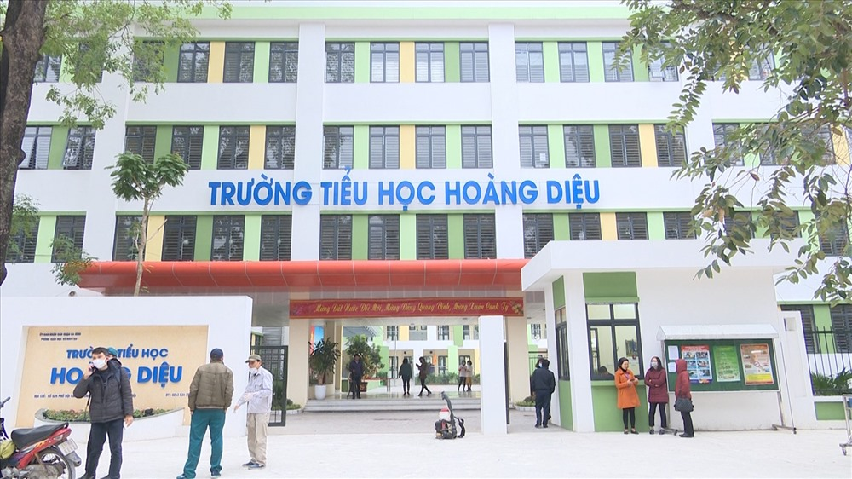
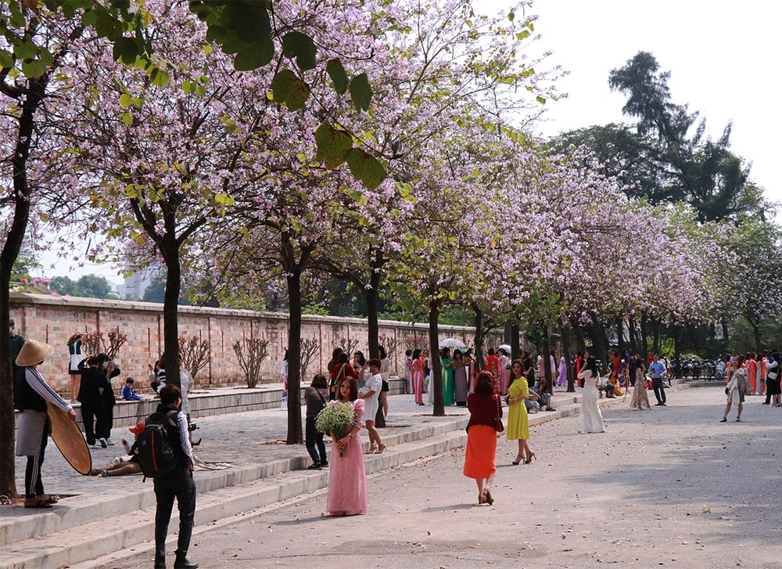
Trò chơi:
“Phóng viên”
Giới thiệu về nhân vật được đặt tên cho trường học hoặc đường phố.
Ông Hoàng Diệu sinh năm 1828, quê ở tỉnh Quảng Nam. Ông đỗ phó bảng năm 25 tuổi, làm quan, trải qua nhiều chức vụ, nổi tiếng chính trực, thanh liêm.
Hoàng Diệu
Năm 1882, khi làm Tổng đốc Hà Ninh (gồm Hà Nội và Ninh Bình), ông đã tổ chức trận đánh chống quân xâm lược Pháp, bảo vệ thành Hà Nội và anh dũng hi sinh.
Trường TH Hoàng Diệu
Đường Hoàng Diệu-Hà Nội

Slide 21


Vận dụng

Slide 22

Tập tra từ điển tìm hiểu những điều mà em thích

